Slide 1
C LỚP 4
Sep
Oct
Nov
Dec
Jan
Feb
Mar
Apr
May
Jun
Jul
Aug
A
LỚP 4A
NHIỆT LIỆT CHÀO MỪNG
CÁC THẦY CÔ GIÁO
B
C
D
2020-2021
E
F

Slide 3
Khởi động

Slide 4
CÁCH CHƠI:
Có 4 câu hỏi trắc nghiệm về kiến thức môn khoa đã học, mỗi câu hỏi có 3 đáp án. Sau 10 giây suy nghĩ, bạn nào được cô giáo gọi mà có đáp án đúng thì được nhận 1 phần quà của cô giáo.

Slide 5
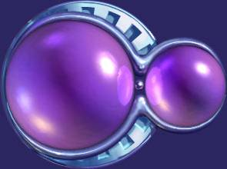
Câu 1: Thức ăn có chứa nhiều chất béo là:
Thịt gà, cá rán, sữa, đậu phụ, ...
A
8
3
5
6
7
10
2
9
1
4
Mỡ lợn, bơ, lạc, dầu thực vật, ...
B
Hết giờ
Mì tôm, bánh quy, ngô, bắp cải, ...
C

Slide 6
Câu 2: Thức ăn nào sau đây chứa nhiều chất đạm?
Thịt bò, cá, gà, tôm, đậu nành, ...
A
8
3
5
6
7
10
2
9
1
4
B
Bún, cơm, khoai tây, bánh quy....
Hết giờ
C
Cùi dừa, lạc, vừng, cà rốt, ...

Slide 7
Khởi động
Câu 3: Cần ăn phối hợp nhiều loại thức ăn để:
A
Tạo cảm giác ngon miệng
8
3
5
6
7
10
2
9
1
4
B
Cung cấp đầy đủ các vi-ta-min cho cơ thể.
Hết giờ
Cung cấp đầy đủ các chất dinh dưỡng cho cơ thể.
C

Slide 8
Câu 4: Chất đạm có vai trò như thế nào
đối với chúng ta?
Xây dựng và đổi mới cơ thể, tạo ra
những tế bào mới làm cho cơ thể lớn lên.
A
8
3
5
6
7
10
2
9
1
4
B
Giàu năng lượng và giúp cơ thể
hấp thụ các vi – ta – min A,D,E,K.
Hết giờ
C
Cung cấp năng lượng cần thiết cho
hoạt động và duy trì nhiệt độ cơ thể.

Slide 10
1. Những món ăn chứa nhiều chất đạm động vật và những món ăn chứa nhiều chất đạm thực vật:
Xem video và quan sát các hình minh họa, trả lời các câu hỏi sau:
- Món ăn nào có chứa nhiều chất đạm động vật ?
- Món ăn nào có chứa nhiều chất đạm thực vật ?
- Món ăn nào có chứa cả chất đạm động vật và đạm thực vật?

Slide 13
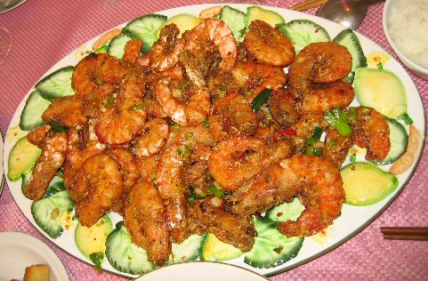
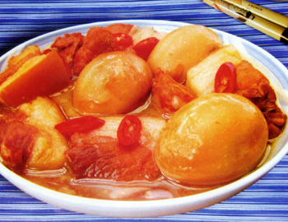
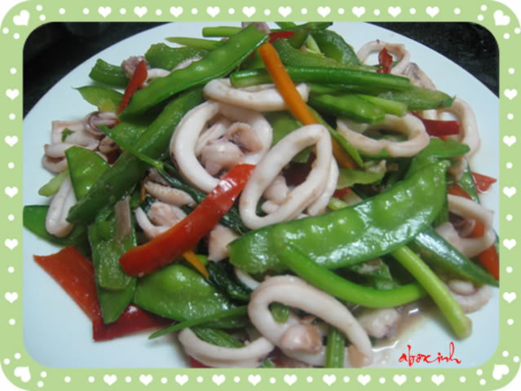
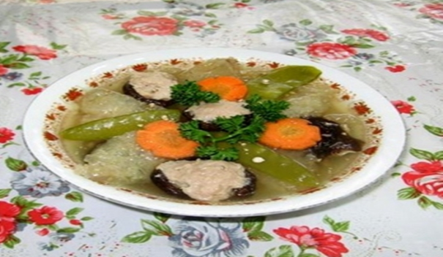
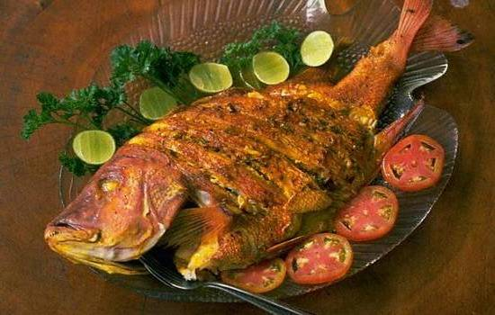
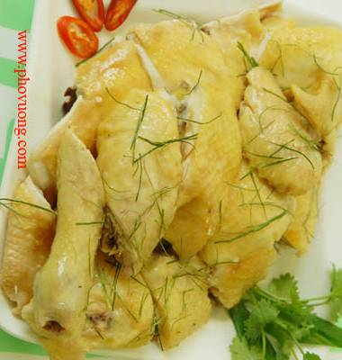
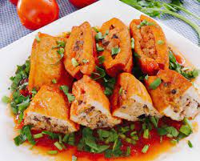
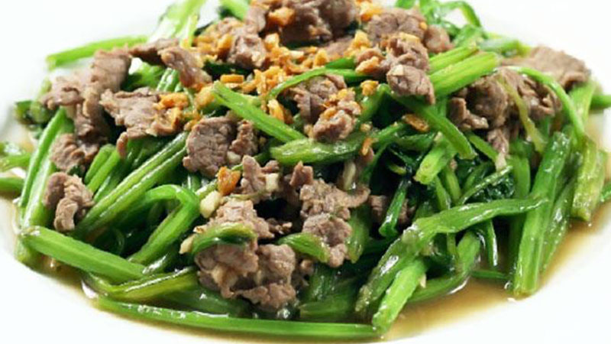
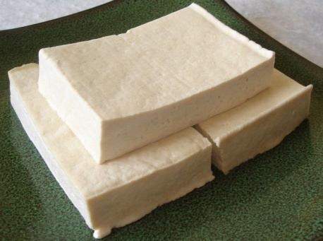
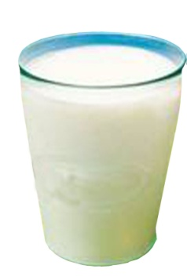
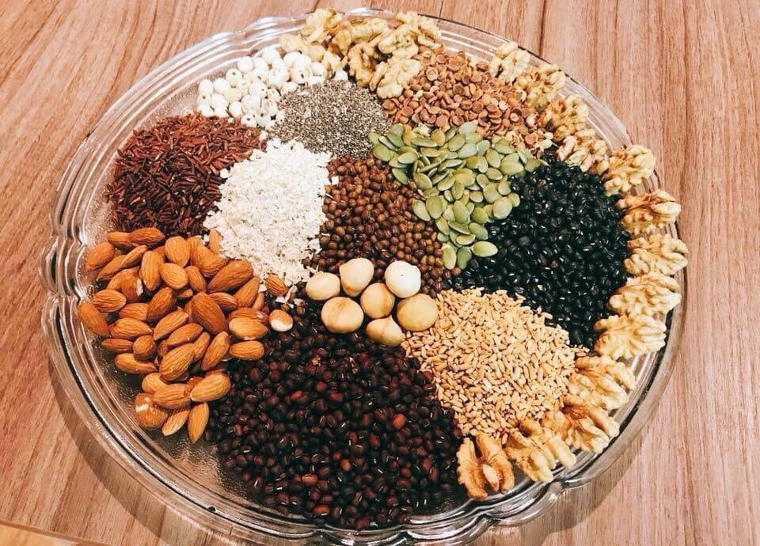
NHỮNG MÓN ĂN CHỨA NHIỀU CHẤT ĐẠM

Slide 14
- Món ăn nào có chứa nhiều chất đạm động vật ?
- Món ăn nào có chứa nhiều chất đạm thực vật ?
- Món ăn nào có chứa cả chất đạm động vật và đạm thực vật?

Slide 15
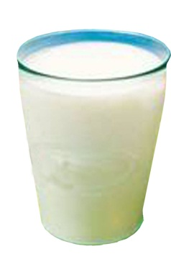
NHỮNG MÓN ĂN CHỨA NHIỀU CHẤT ĐẠM ĐỘNG VẬT.

Slide 16
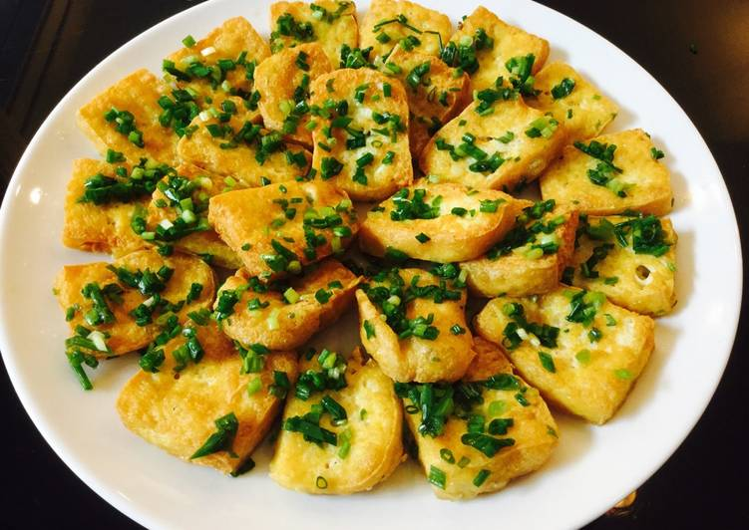
NHỮNG MÓN ĂN CHỨA NHIỀU CHẤT ĐẠM THỰC VẬT.

Slide 17
NHỮNG MÓN ĂN CHỨA CẢ CHẤT ĐẠM ĐỘNG VẬT
VÀ ĐẠM THỰC VẬT.

Slide 18
Ngoài những món ăn kể trên, em biết những món ăn nào cũng chứa nhiều chất đạm?
Các món ăn chứa nhiều chất đạm
Đậu phụ kho thịt - Vịt quay Canh riêu cua - Cá kho Cá sốt cà chua - Lẩu thập cẩm Rau muống luộc - Mực hành tây. - Canh ngao nấu chua - Bún bò Huế, …

Slide 19
Sep
Sep
Oct
Nov
Dec
Jan
Feb
Mar
Apr
May
Jun
Jul
Aug
A
THÔNG TIN VỀ GIÁ TRỊ DINH DƯỠNG CỦA MỘT SỐ THỨC ĂN CHỨA CHẤT ĐẠM
B
- Các loại thịt: có nhiều chất đạm quý và chất sắt dễ hấp thụ, nhưng thường khó tiêu.
C
D
- Các thức ăn chế biến từ các loại hạt: vừa giàu chất đạm dễ tiêu, vừa chứa chất béo, có tác dụng phòng chống bệnh tim mạch, nhưng thiếu một số chất bổ dưỡng quý.
E
F

Slide 20
Sep
Sep
Oct
Nov
Dec
Jan
Feb
Mar
Apr
May
Jun
Jul
Aug
A
B
- Đạm động vật có nhiều chất bổ dưỡng quý nhưng thường khó tiêu.
C
Cần ăn phối hợp cả đạm động vật và đạm thực vật.
- Đạm thực vật dễ tiêu nhưng thiếu một số chất bổ dưỡng quý.
D
E
F

Slide 22
BÀI 8
Sep
Oct
Nov
Dec
Jan
Feb
Mar
Apr
May
Jun
Jul
Aug
A
B
TẠI SAO CẦN ĂN PHỐI HỢP ĐẠM ĐỘNG VẬT VÀ ĐẠM THỰC VẬT?
C
D
E
TRANG 18 + 19.
F

Slide 23
2. Vì sao nên ăn cá trong các bữa ăn?
Sep
Sep
Oct
Nov
Dec
Jan
Feb
Mar
Apr
May
Jun
Jul
Aug
A
B
C
D
E
F

Slide 26
Nêu tác dụng của cá đối với cơ thể.

Slide 29
* Nêu tác dụng của cá đối với cơ thể:
Cá có chứa nhiều chất dinh dưỡng:
+ Chất béo chứa Omega 3, DHA giúp phát triển não bộ, trí thông minh và sáng mắt.
+ Can-xi giúp xương chắc khỏe.
+ Vi-ta-min và khoáng chất thiết yếu, tốt cho quá trình phát triển của trẻ.
- Đạm trong cá rất dễ hấp thụ, tốt cho hệ tiêu hóa.
- Ăn cá chống được các bệnh thừa đạm, tim mạch, béo phì, tiểu đường,…
Tốt cho sức khỏe.

Slide 30
3. Vì sao nên ăn cá?
Cá chứa nhiều chất dinh dưỡng.
Đặc biệt chất đạm trong cá dễ tiêu hóa, dễ hấp thụ hơn so với thịt.

Slide 31
- Tại sao cần ăn phối hợp đạm động vật và đạm thực vật? - Trong nguồn gốc đạm động vật, vì sao chúng ta nên ăn cá?
Sep
Sep
Oct
Nov
Dec
Jan
Feb
Mar
Apr
May
Jun
Jul
Aug
A
B
C
D
E
F

Slide 32
Ghi nhớ
Sep
Oct
Nov
Dec
Jan
Feb
Mar
Apr
May
Jun
Jul
Aug
A
- Đạm động vật có nhiều chất bổ dưỡng quý không thay thế được nhưng thường khó tiêu. Đạm thực vật dễ tiêu nhưng thiếu một số chất bổ dưỡng quý. Vì vậy, cần ăn phối hợp đạm động vật và đạm thực vật.
B
C
D
- Trong nguồn đạm động vật, chất đạm do thịt các loại gia cầm và gia súc cung cấp thường khó tiêu hơn chất đạm do các loài cá cung cấp. Vì vậy, nên ăn cá.
E
F

Slide 34
Chào các em, chúc các em nhiều sức khỏe.
Sep
Oct
Nov
Dec
Jan
Feb
Mar
Apr
May
Jun
Jul
Aug
A
B
Priorities
Saturn is composed of hydrogen and helium
Jupiter is the biggest planet of them all
Despite being red, Mars is a cold place
Mercury is the closest planet to the Sun
Venus is the second planet from the Sun
C
D
E
F

